Slide 1
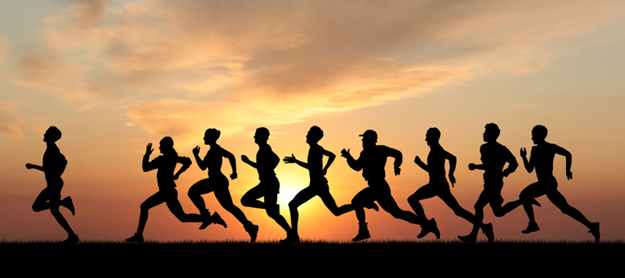
Kanapa & Boisko
Zuzanna Raff

Slide 2
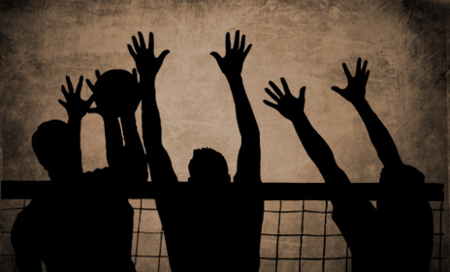
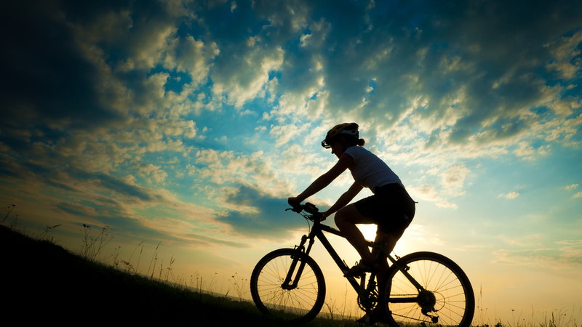
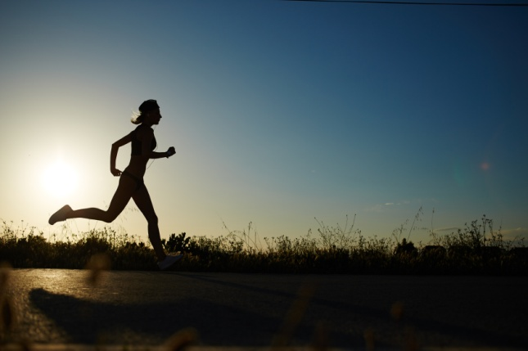
Może czas na zmiany?
Zastanawiałeś się kiedyś czy warto uprawiać sport?
Może wreszcie czas wstać od komputera i zmierzyć się ze samym sobą?
W tej prezentacji odpowiem właśnie na tego typu pytania. ZAPRASZAM

Slide 3
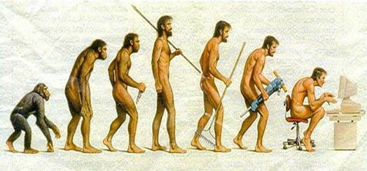
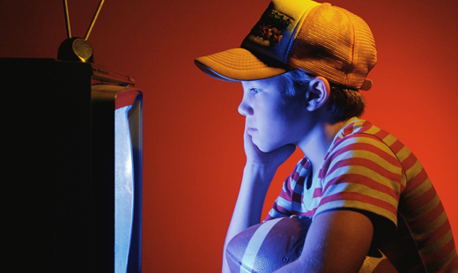
Zamiast telewizji…
Pewnie wiele razy słyszałeś zachęcające hasła do uprawiania sportu. Ale czy naprawdę chciałbyś odmienić swoje życie wprowadzając do niego ćwiczenia?
Jest pełno ludzi, którzy zajmują swój wolny na oglądaniu telewizji czy graniu w gry komputerowe. Nie ma w tym nic złego, do czasu… Nasz wzrok się pogarsza, sylwetka coraz bardziej zgarbiona… Ograniczamy wyobraźnie oraz oddzielamy się od relacji z innymi. Może lepiej wyjść na zewnątrz ?

Slide 4
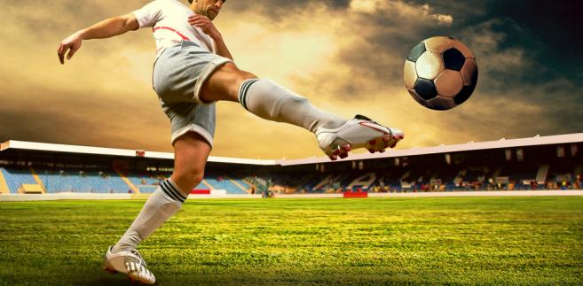
Co zyskamy uprawiając sport ?
1. Na pewno wiele satysfakcji.
2. Ćwiczenia zwiększają pracę mózgu
3. Ruch niweluje stres
4. Chroni przed cukrzycą
5. Aktywność pomaga budować relacje z ludźmi
6. Ćwiczenia uodporniają na wszelkie choroby
7. Wspomaga pracę serca i układu oddechowego
8. Wspaniała forma
9. Utrata masy ciała i smukła sylwetka
10. Ćwicząc możesz więcej jeść

Slide 5
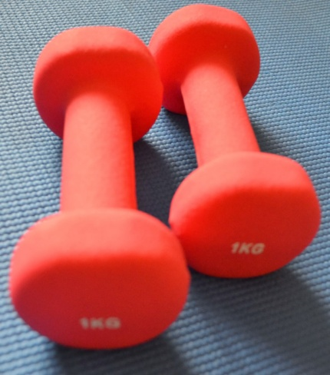
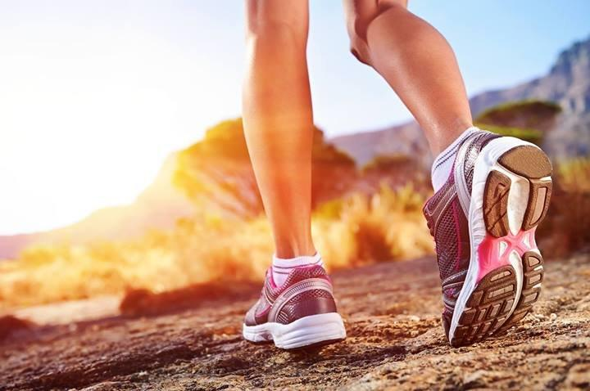
Smukła sylwetka ?
Pewnie każda dziewczyna niekiedy spojrzy w lustro, zastanawiając się nad swoją sylwetką. A wystarczy trochę ruchu i możemy szczuplej wyglądać?
„Na początek wybierz dyscyplinę. Rolki? Idealne, jeśli chcesz mieć smukłe łydki i jędrniejsze uda. Marszobieg? Wyszczupla pupę. Pływanie? Wzmocni ramiona i nogi. Rower? Wysmukli łydki, wzmocni mięśnie ud i pośladków.”

Slide 6
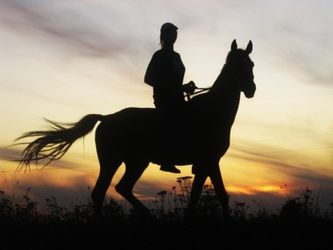
Wiele zabawy
Wstąpienie do klubu sportowego, daje Ci wiele możliwości. Nie tylko wzmocnisz formę, ale… Możesz przeżyć wiele wspaniałych chwil, odnaleźć swoją pasję i poznać wielu wspaniałych ludzi.

Slide 7
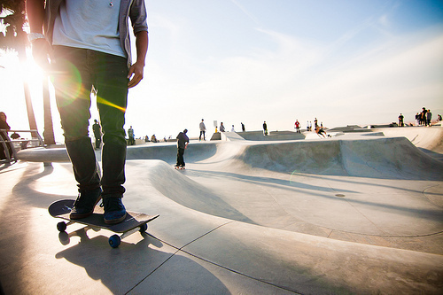
Dziękuję za uwagę, mam nadzieję, że choć w trochę zachęciłam Was do uprawiania sportu.

